Slide 1
SIVIGILA (INS)
Enfermedades Inmunoprevenibles
Boletín Epidemiológico Semana 22

Slide 2
ENFERMEDADES INMUNOPREVENIBLES
Son aquellas enfermedades que se pueden prevenir mediante la vacunación.
Sarampión
Rubeola
Parálisis Flácida Aguda

Slide 3
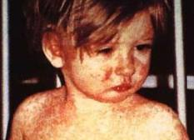
SARAMPION
El sarampión es una enfermedad infecciosa, bastante frecuente, especialmente en niños causada por un virus, específicamente un paramixovirus del género Morbillivirus. Se caracteriza por típicas manchas en la piel de color rojo

Slide 4
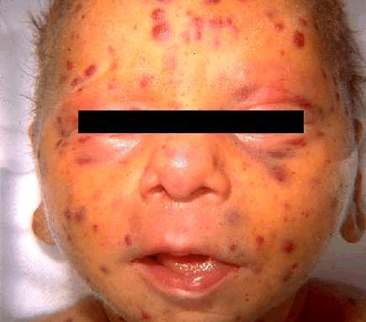
RUBEOLA
Es una enfermedad infecciosa de poca gravedad (generalmente afecta a los niños) causada por el virus de la rubéola; un virus de ARN perteneciente al género Rubivirus de la Familia Togaviridae.1 Sólo al ser contraída por la madre durante el embarazo, supone una grave amenaza para el feto

Slide 5
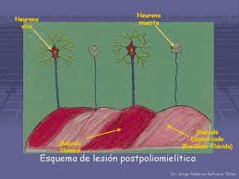
PARALISIS FLACIDA
Es un tipo de parálisis en la cual el músculo se torna laxo y blando, no resistiendo a un estiramiento pasivo, lo que da lugar a una debilidad extrema y la pérdida completa de los reflejos tendinosos y cutánea

Slide 6
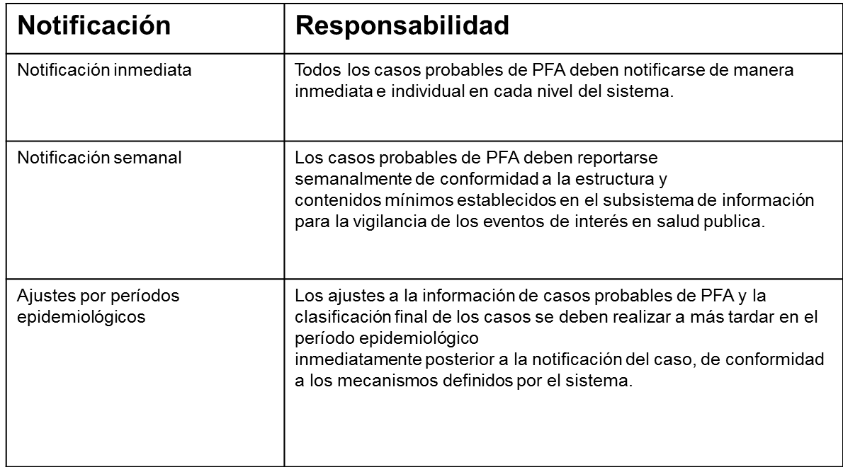
NOTIFICACION

Slide 7
COMPORTAMIENTO DE LOS EVENTOS DE VIGILANCIA EN SALUD PÚBLICA A SEMANA EPIDEMIOLÓGICA 22
INMUNOPREVENIBLES
Parálisis Flácida Aguda
Para la semana epidemiológica 22 de 2013 se han notificado 52 casos. La tasa de notificación esperada hasta la fecha es de 0,42 por 100.000 menores de 15 años, las entidades territoriales que para la semana 22 superan la tasa de notificación esperada son: Amazonas, Atlántico, Bolívar, Caquetá, Cartagena, Huila, Meta, Nariño, Norte de Santander, Putumayo, Sucre, Arauca y Risaralda

Slide 8
SARAMPIÓN Y RUBÉOLA
Para la semana 22 de 2013 se notificaron 15 casos sospechosos de sarampión, hay acumulados 463 casos, un 37,5 % menos que lo notificado hasta la semana 22 de 2012 donde se habían notificado 741 casos
Respecto a la vigilancia de rubéola, en la semana 22 de 2013 se notificaron 23 casos sospechosos, con respecto a la misma semana del 2012 la notificación tuvo una disminución del 5,3 %,

Slide 9
TASA DE NOTIFICACION
Para la vigilancia de sarampión y rubéola la tasa de notificación esperada es de dos casos por 100.000 habitantes. La tasa esperada a semana 22 es de 0,85 por 100.000 habitantes. Para esta semana, 11 entidades territoriales cumplen la tasa de notificación

Slide 10
RUBEOLA CONGENITA
Rubéola congénita
Respecto a los casos de rubéola congénita para la semana 22 de 2013 se han notificado 116 casos sospechosos, en relación a la semana 22 del 2012 la notificación tuvo un aumento del 0,9 %.
Figura 3. Casos sospechosos de rubéola congénita por periodo epidemiológico, Colombia, 2013

